Slide 1


Barwniki w żywności
dr hab. Barbara Żarowska, prof. uczelni

Slide 2

BARWNIKI NATURALNE
PORFIRYNOWE - chlorofile
zielone barwniki roślinne – rozpuszczalne w tłuszczach
IZOPRENOIDOWE - karotenoidy
żółte i pomarańczowe (czerwone) polienowe barwniki roślinne – rozpuszczalne w tłuszczach
BETALAINOWE – betacyjaniny i betaksantyny
czerwonfioletowe i żółte barwniki roślinne – rozpuszczalne w wodzie
FLAWONOIDOWE - antocyjany
czerwone, niebieskie, fioletowe barwniki owoców i kwiatów – rozpuszczalne w wodzie

Slide 3
CELE STOSOWANIA BARWNIKÓW
odtworzenie pierwotnej barwy składników żywności utraconej w wyniku ich przetwarzania, przechowywania, pakowania, dystrybucji (np. ekspozycji na światło, powietrze, skrajne temperatury, wilgoć i warunki przechowywania)
nadanie barwy środkom spożywczym zazwyczaj bezbarwnym (uatrakcyjnienie żywności)
wzmocnienie istniejącej barwy
podkreślenie aromatu (smaku) środka spożywczego związanego z konkretną barwą i uczynienie go łatwiejszym do rozpoznania

Slide 4
BARWNIKI – aspekty prawne
Rozporządzenie Ministra Zdrowia z dnia 2010 roku w sprawie dozwolonych substancji dodatkowych (Dz. U. Nr 232 poz. 1525, 22.11.2010; Dz. U. UE L 354/16, 16.12.2008)
Rozporządzenie Parlamentu Europejskiego i Rady (WE) nr 1333/2008
z dnia 16 grudnia 2008 roku w sprawie dodatków do żywności
ADI (ang. Acceptable Daily Intake) – maksymalne dopuszczalne dzienne pobranie
dla barwników naturalnych do 250 mg/kg m.c
dla barwników syntetycznych do 100 mg/kg m.c

Slide 5
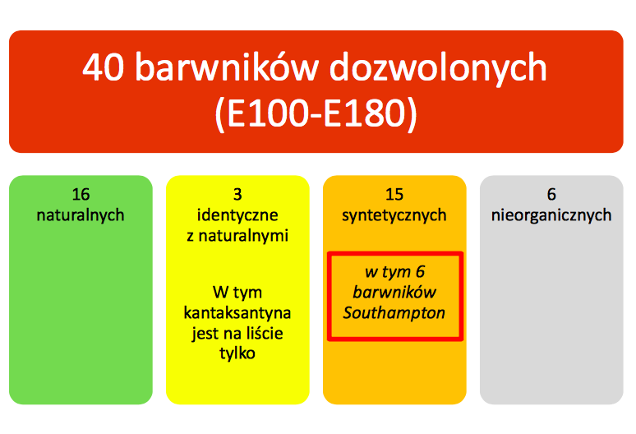
BARWNIKI dozwolone do stosowania
Rozporządzenie 1129/2011

Slide 6
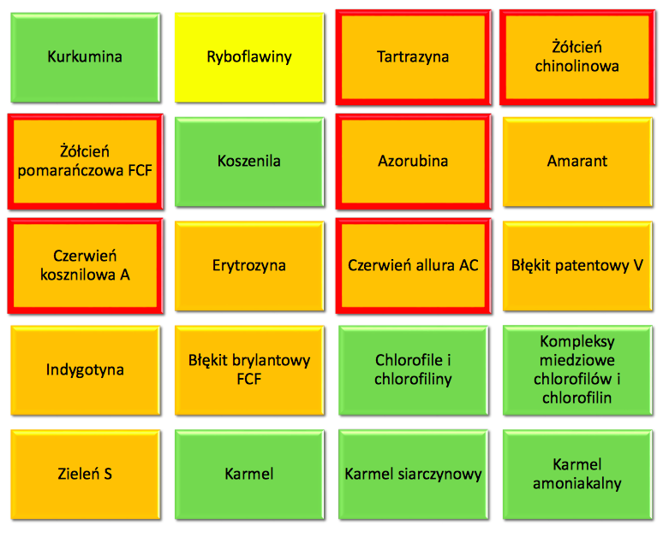
BARWNIKI dozwolone do stosowania
Rozporządzenie 1129/2011
BARWNIKI NATURALNE
to związki organiczne lub nieorganiczne lub powstające w procesach technologicznych
nie są szkodliwe dla naszego organizmu
mają mniejszą zdolność barwienia
są wrażliwe na działanie czynników utleniających, podwyższonej temperatury oraz zmian pH

Slide 7
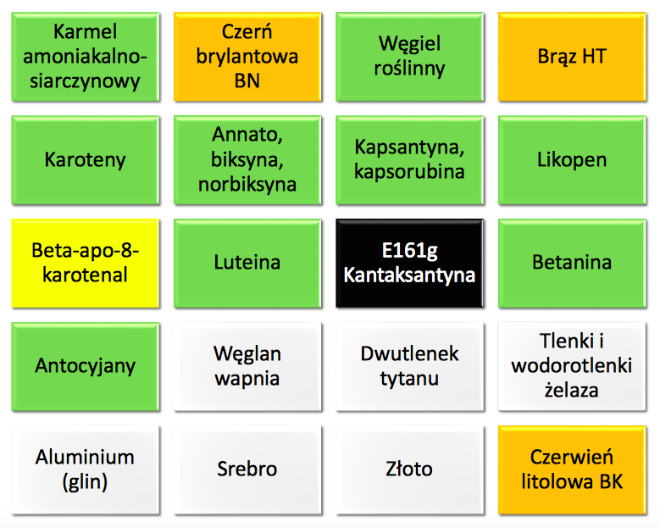
BARWNIKI dozwolone do stosowania
Rozporządzenie 1129/2011

Slide 8
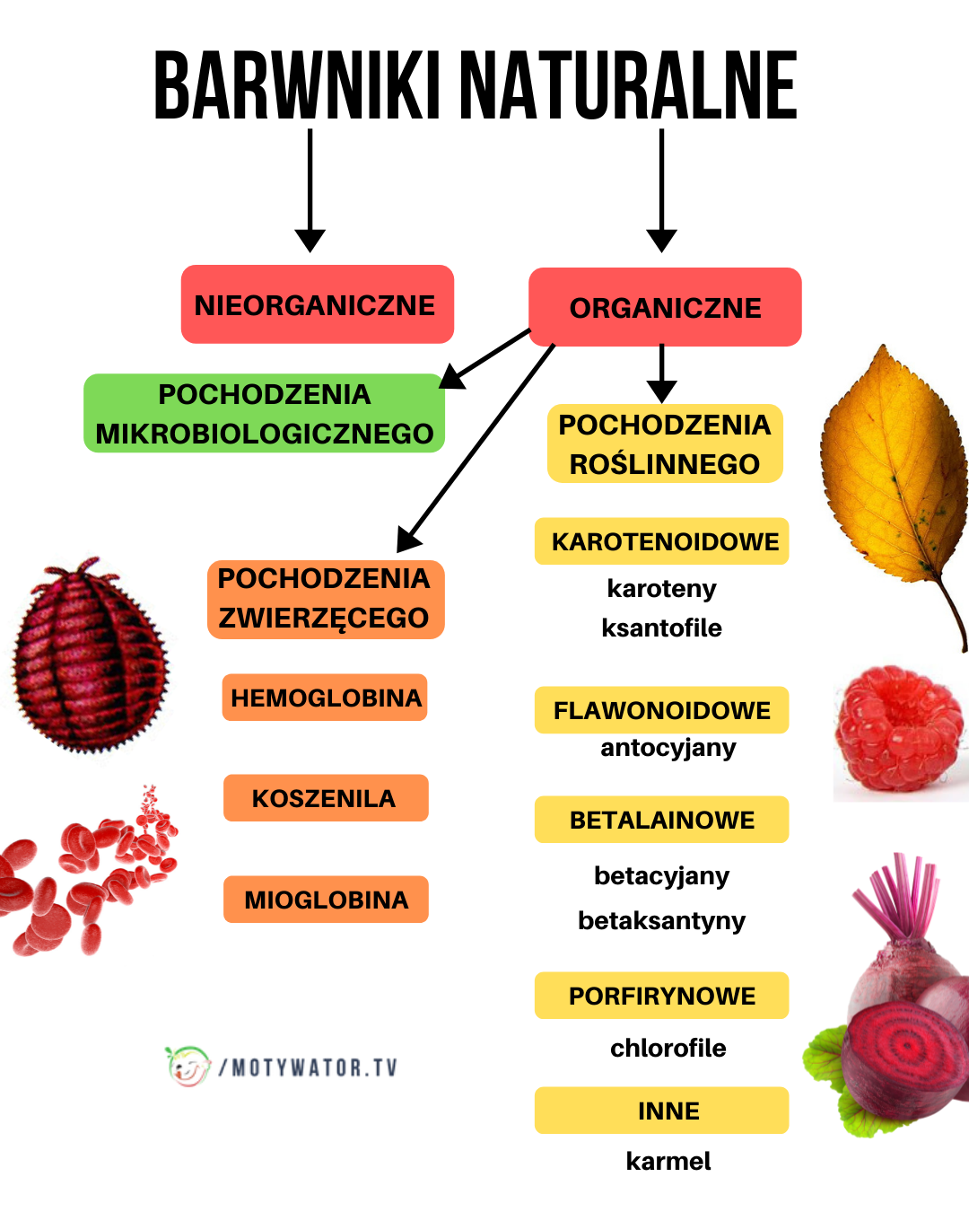
https://motywator.tv/tag/betaksantyny/

Slide 9
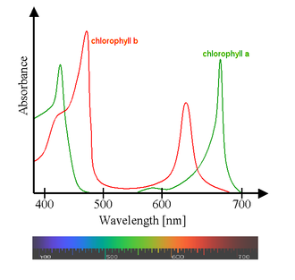
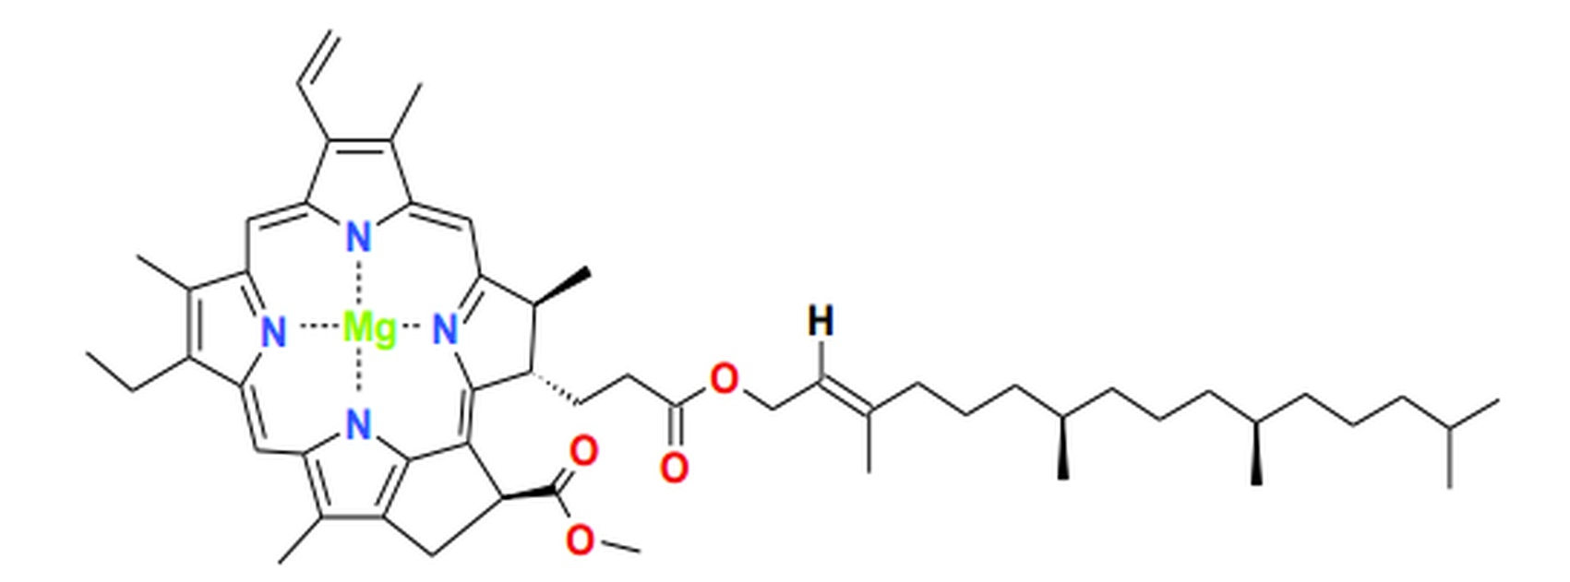
CHLOROFILE (E141)
feoporfiryna
R
fitol
niebieskozielony
żółtozielony
https://pl.wikipedia.org/wiki/Chlorofil_A
Głównymi źródłami chlorofili w diecie są zielone warzywa liściaste, np.:
zielony jarmuż (121 mg chlorofili/100 g)
szpinak (108 mg/100 g)
brokuły (13 mg/100 g)
zielona papryka (9 mg/100 g)

Slide 10
Przemiany barwników chlorofilowych
Chlorofile – najmniej trwałe pigmenty roślinne, ich przemiany przyspiesza obróbka mechaniczna, ogrzewanie, działanie rozpuszczalnikami oraz w wyniku fotooksydacji.
Czynnik destrukcyjny | Przemiany | Produkt | Barwa produktu | Charakter cząsteczki
Słaby kwas | utrata magnezu | feofityna | oliwkowozielona | hydrofobowy
Mocny kwas | utrata magnezu i fitolu | feoforbid | oliwkowobrązowa | hydrofilowy
Słaba zasada | utrata i fitolu | chlorofilid | Zielona | hydrofilowy
Ogrzewanie | utrata grupy karbokymetylowej | pirochlorofil | zielona | hydrofobowy
Ogrzewanie | przyłączenie grupy –OH do pierścienia E | hydroksychlorofil | zielona | hydrofobowy
chlorofilaza | utrata i fitolu | chlorofilid | Zielona | hydrofilowy
Zastąpienie atomu magnezu jonami cynku lub miedzi - wzmocnienie zielonej barwy.
Wprowadzenie zamiast magnezu żelaza(II) - powstania szarobrązowego produktu.

Slide 11
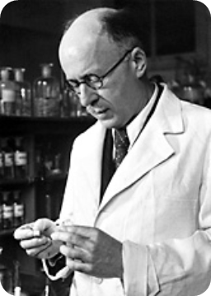
KAROTENOIDY
jednostka izoprenowa
8 jednostek C-5 = TETRATERPENY
Leopold Ružička
1887 - 1976
Karoteny – związki o wzorze sumarycznym C₄₀H₅₆ (11 wiązań podwójnych) - α, β, Υ-karoten, likopen
Ksantofile – tlenowe pochodne karotenów - luteina, zeaksantyna
Występowanie karotenoidów:
rośliny: owoce, warzywa, kwiaty, nasiona
produkty pochodzenia zwierzęcego: mleko, masło, żółtko jaja

Slide 12
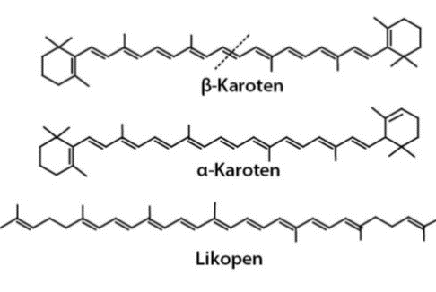
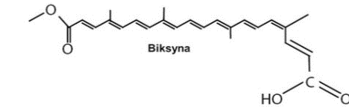
ŹRÓDŁA KAROTENOIDÓW
Produkt | Zawartość (mg/100 g) | Dominujące karotenoidy
Arbuz | 5 | likopen
Brzoskwinia | 2–4 | β-karoten
Grejpfrut | 4 | didehydrolikopen, β-karoten
Mandarynka | 2 - β | β-kryptoksantyna, β-karoten, zeaksantyna
Nektarynka | 2 | luteina, β-karoten
Rokitnik | 6–24 | β-karoten, likopen, zeaksantyna
Brokuł | 4 | luteina, β-karoten
Brukselka | 1–6 | luteina, wiolaksantyna, β-karoten
Czerwona papryka | 1–30 | β-karoten, zeaksantyna
Jarmuż | 35 | luteina, β-karoten, wiolaksantyna
Marchew | 10–16 | β-karoten, α-karoten
Natka pietruszki | 25 | luteina, β-karoten, wiolaksantyna
Pomidor | 4–13 | likopen
Sałata | 2–16 | luteina, wiolaksantyna, β-karoten
Szpinak | 11–17 | luteina, β-karoten, wiolaksantyna

Slide 13
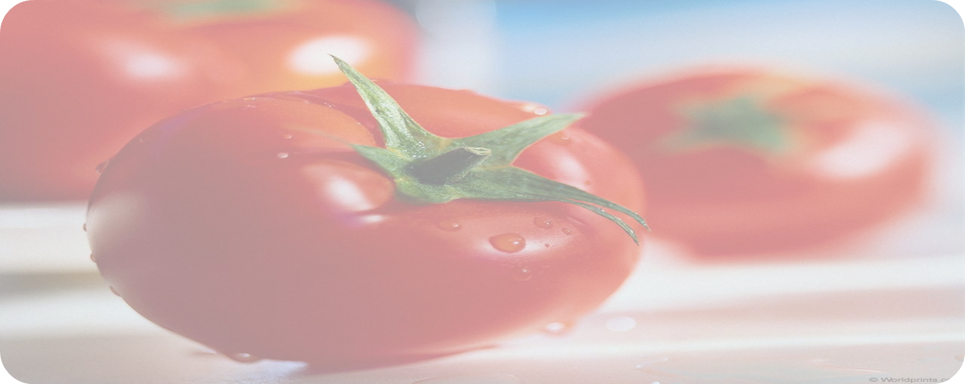
KAROTENY ACYKLICZNE
(C₄₀H₅₆)
Barwnik pomarańczowy, żółty, czerwony.
Występuje w pomidorach, czerwonych grejpfrutach
przeciwutleniacz
właściwości antynowotworowe
większa przyswajalność po przetworzeniu
ψ
ψ
Zastosowane jako dodatek do żywności (E160d) m. in. do barwienia mleka smakowego, produkty cukiernicze, napoje bezalkoholowe
likopen (E160d)
Inne to: monocykliczny γ-karoten, bicykliczny α- i β-karoten oraz ζ-karoten

Slide 14
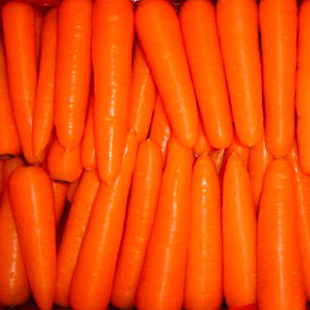
KAROTENY BICYKLICZNE
Zastosowane jako dodatek do żywności (E160a) m. in. do barwienia jogurtów,
serków homogenizowanych, masła, margaryny, serów topionych
ε
β
α-karoten
β
Właściwości biologiczne:
prekursor witaminy A
działanie przeciwutleniające
pozytywny wpływ na układ krążenia
ochrona przed promieniowaniem UV
β
β-karoten

Slide 15
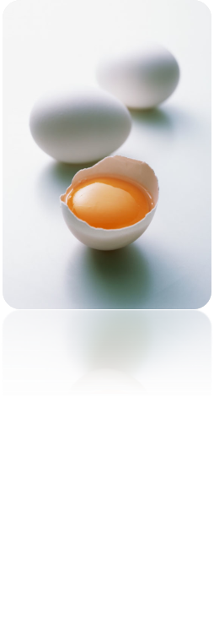
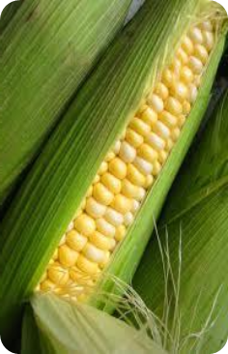
KSANTOFILE
Ochrona receptorów siatkówki oka przed utlenieniem
luteina (E161b)
występuje w plamce żółtej oka
chroni przed promieniami UVA i UVB
naturalne źródła - jaja, szpinak, brokuły, sałata, pietruszka
dodatek w przemyśle spożywczym do zup, napojów alkoholowych i ciast
zeaksantyna
współdziała z luteiną
zmniejsza ryzyko choroby zwyrodnieniowej plamki żółtej (AMD)
występuje w surowicy krwi oraz siatkówce oka (rejon żółtej plamki)
naturalne źródła - kukurydza, zboża, zielony groszek, szpinak

Slide 16
PRZEMIANY BARWNIKOW KAROTENOIDOWYCH
Przemiany enzymatyczne prowadzące do rozjaśnienia lub zaniku barwy i pojawienia się obcego zapachu:
autooksydacja – pod wpływem: niskiej aktywności wody produktu, wzrostu temperatury i obecności nienasyconych lipidów, niskiego pH środowiska
Przemiany nieenzymatyczne:
rozdrobnienie produktu (krojenie, miażdżenie), tłoczenie soku – obniżenie stabilności
obróbka termiczna (ok.100°C, 30 s) soku pomarańczowego i soku marchwiowego obniża zawartość karotenoidów
blanszowanie i gotowanie - inaktywacja enzymów i rozluźnienie struktury surowca – wzrost biodostępności
konserwowane warzywa – wyższa zawartość karotenoidów niż w surowcu

Slide 17
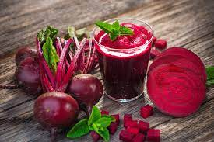
BETALAINY
Reszta cyklo-DOPA
Reszta kwasu
betalamowego
Beatacyjanidyna
betacyjaniny (czerwonofioletowe)
betaksantyny (żółte)
barwniki buraka ćwikłowego (ok.1% s.m.; 75%- betanina), amarantusa i kaktusów
Stężenie betacyjanów:
korzeń buraka - 23–300 mg/100 g
sok buraczany - 68–188 mg/100 ml
Stężenie betaksantyn:
korzeń buraka - 96–140 mg/100 g
sok buraczany - 35–83 mg/100 ml
betanina (E162)
czerwień buraczana
Właściwości biologiczne:
antyoksydacyjne
antynowotworowe
antybakteryjne
przeciwzapalne
uszczelniające naczynia krwionośne

Slide 18
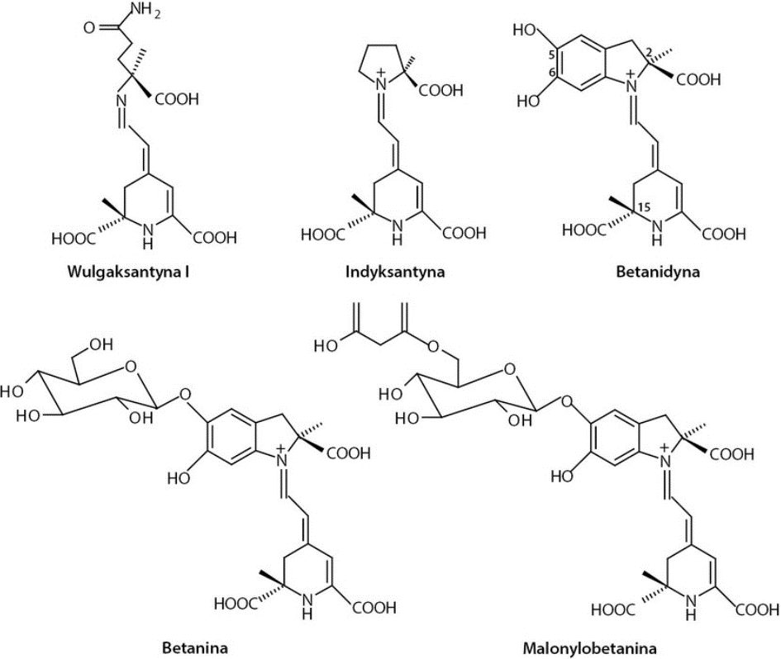
Wzory strukturalne betaksantyn i betacyjanin

Slide 19
Przemiany barwników betalainowych
Barwniki betalainowe – nietrwałe (acylowane betacyjaniny – bardziej stabilne)
Czynniki wpływające na stabilność: aktywność enzymów oksydoredukcyjnych, pH, temperatura, dostęp światła i tlenu, obecności jonów metali.
działanie enzymów utleniających (polifenolooksydaz i peroksydaz) odbarwienie
stabilne w szerokim zakresie pH od 3 do 7 na zimno (w pH powyżej 8 wzrost intensywności barwy; poniżej pH 3 zmiana barwy w kierunku fioletowej)
ogrzewanie (pH 3–7) - polimeryzacja barwników zmiana barwy (brązowienie)
zdolność resyntezy przy pH 5 w temperaturze poniżej 10°C

Slide 20
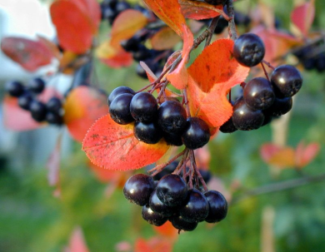
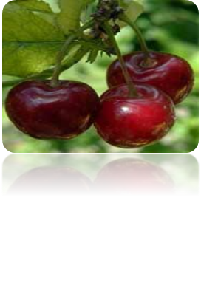
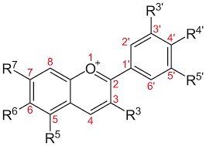
ANTOCYJANY – β-GLIKOZYDY ANTOCYJANIDYN
E163
Kation flawyliowy
barwniki owoców i kwiatów
barwa od pomarańczowej przez czerwoną do niebieskiej
B
części cukrowe (G):
glukoza,
ksyloza,
ramnoza,
arabinoza,
rutynoza
A
C
O barwie decyduje liczba grup OH w pierścieniu B i A oraz położenie części cukrowej
W naturze występują acylowane (lub nie) kwasami alifatycznymi, jak i aromatycznymi, a cząsteczka kwasu przyłączona jest do cząsteczki sacharydu

Slide 21
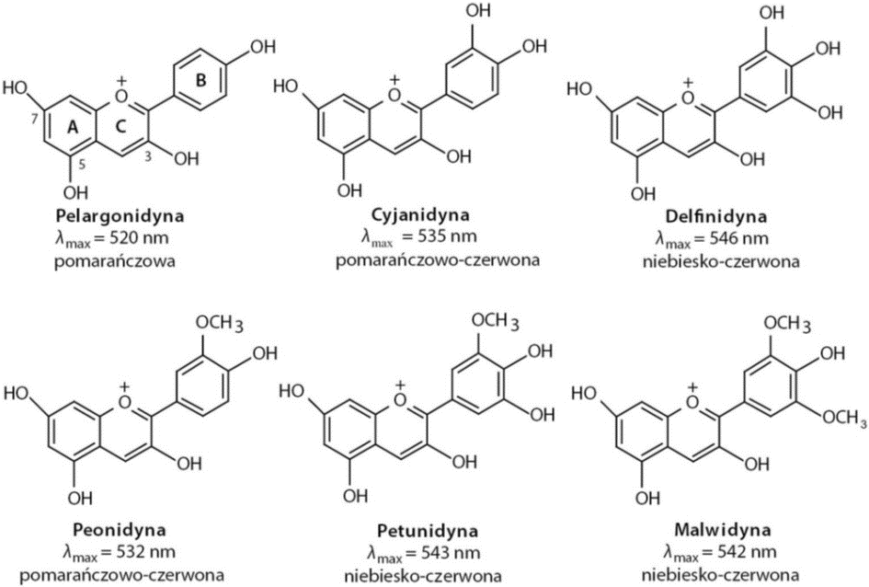
Antocyjanidyny występujące w żywności
Antocyjany warzyw i owoców:
50% cyjanidyny,
12% delfinidyny, pelargonidyny lub peonidyny,
7% petunidyny lub malwidyny

Slide 22
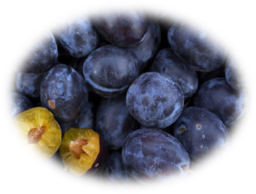
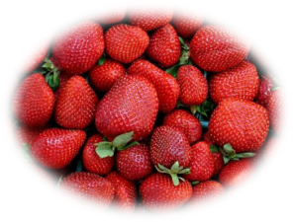
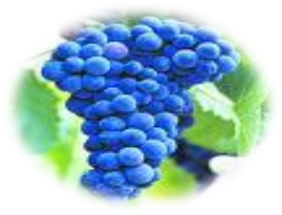
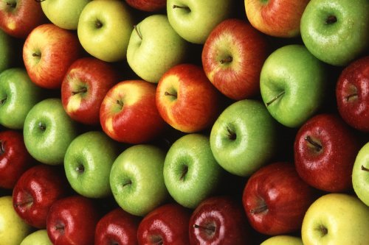
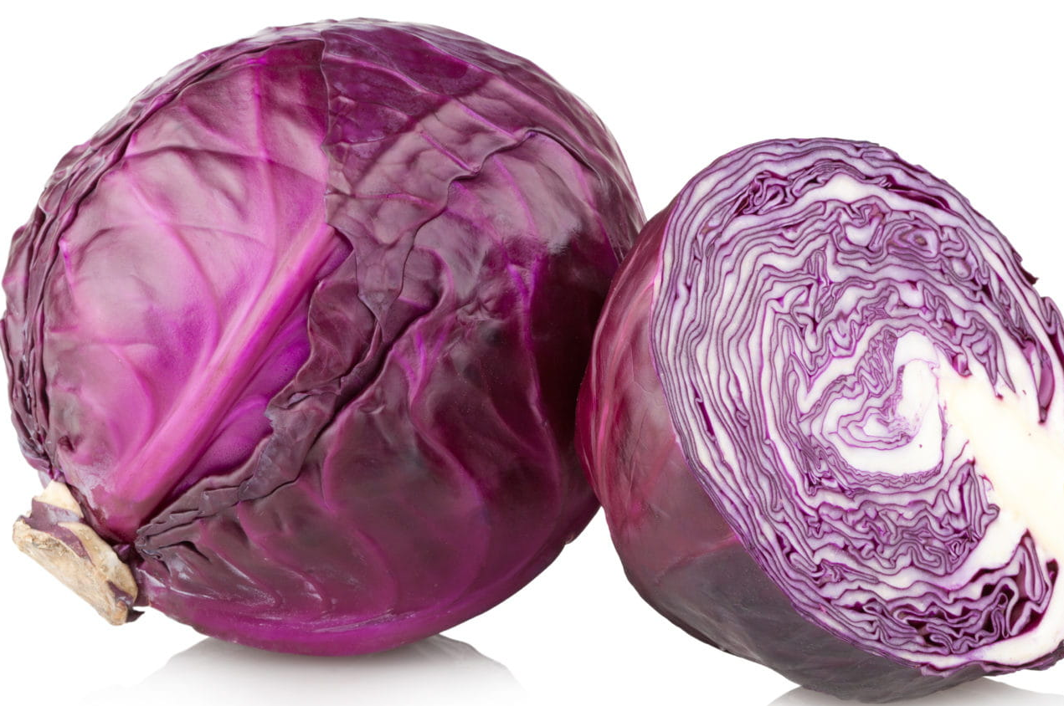
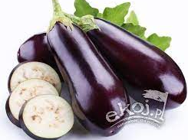
Zawartość antocyjanów w żywności
Surowiec | Zawartość (mg/100 g)
 | Antocyjany ogółem | Antocyjany nieacylowane | Antocyjany acylowane
Aronia | 1480 | 1480 | –
Czarny bez | 1375 | 1375 | -
Borówka amerykańska | 387–486 | 348–421 | 16,4–65,6
Czarna porzeczka | 476 | 471 | 5,3
Jeżyna | 245–300 | 231–292 | 8,8–14,3
Wiśnia | 122 | 122 | -
Malina | 93–687 | 92–687 | -
Czerwona kapusta | 322 | 46,7 | 275
Czerwona rzodkiewka | 100 | il. śladowe | 100
Bakłażan | 85,7 | 85,7 | –
Czarna fasola | 44,5 | 44,5 | –
Czerwona cebula | 48,5 | 11,0 | 37,5

Slide 23
Przemiany antocyjanów
Trwałość antocyjanów zależy od:
pH
temperatury
światła
tlenu
enzymów
jonów metali
kwasu askorbinowego
cukru
Wpływ pH środowiska
(żółta)

Slide 24
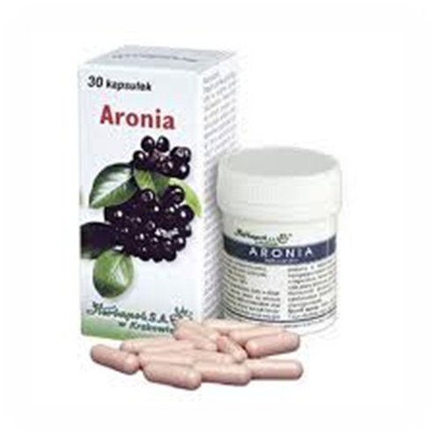
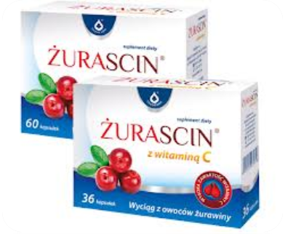
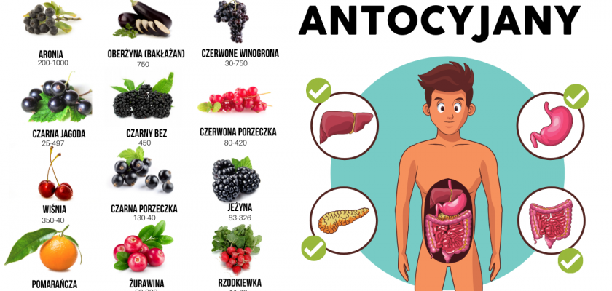
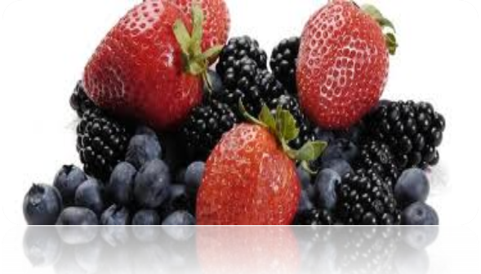
Prozdrowotne właściwości antocyjanów
Działanie na układ krążenia
Właściwości przeciwzapalne
Pozytywny wpływ na wzrok
Chemoprewencyjne działanie antocyjanów
Właściwości promieniochronne
https://motywatordietetyczny.pl/2020/06/antocyjany-flawonoidy-ktore-warto-znac/

Slide 25
Bibliografia
Acosta-Estrada B.A., Gutierrez-Uribe J.A., Serna-Saldivar S.O., 2014, Bound phenolics in foods, a review, Food Chemistry, 152, s. 46-55
Dobson G. i in. (2017). „Effects of juice matrix and pasteurization on stability of black currant anthocyanins during storage”. J. Food Sci., 82, 4–52.
Esatbeyoglu T. i in. (2015). „Betanin-A food colorant with biological activity”. Mol. Nutr. Food Res., 59, 6–47.
Fracassetti D. i in. (2013). „Effect of time and storage temperature on anthocyanin decay and antioxidant activity in wild blueberry (Vaccinium angustifolium) powder”. J. Agric. Food Chem., 61, 2999–3005
Jaswir I. i in. (2011). „Carotenoids: sources, medicinal properties and their application in food and nutraceutical industry’. J. Med. Plants Res., 5, 7119–7131
Korus A. (2013). „ Effect of preliminary and technological treatments on the content of chlorophylls and carotenoids in kale (Brassica oleracea L. var. acephala)”. J. Food Process. Pres., 37, 335–344
Praca zbiorowa pod red. Zdzisława E. Sikorskiego i Hanny Staroszczyk, Chemia żywności, 2017. Tom I, PWN Warszawa
Pumilia G. i in. (2014). „Changes in chlorophylls, chlorophyll degradation products and lutein in pistchio kernels (Pistacia vera L.) during roasting”. Food Res. Int., 65, 193–198.
Slimen I.B. i in. (2017). „Chemical and antioxidant properties of betalains”. J. Agric. Food Chem., 65, 675–689
Trouillas P. i in. (2016). „Stabilizing and modulating color by copigmentation: Insights from theory and experiments”. Chem. Rev., 116, 4937–4982.

Slide 26


